Slide 1
Het compliment, de kracht van het positieve

Slide 2
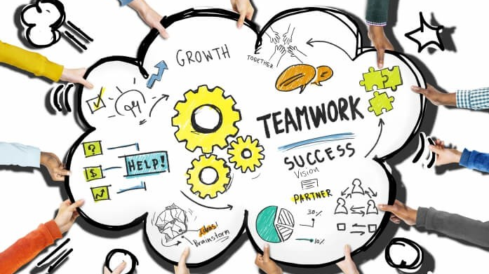
Teamwork!

Slide 3
Succesvol samenwerken
In veel organisaties moeten collega’s met elkaar samenwerken. Jullie werken samen in een projectteam.
Een aantal competenties zijn hiervoor belangrijk:
Motivatie
Hulpvaardigheid
Omgang
Verbondenheid
Geven en nemen
Assertiviteit
Overtuigingskracht
Verantwoordelijkheid
Flexibiliteit
Empathisch vermogen
Sensitiviteit
Luisteren.
Kwaliteiten inzetten
Afspraken maken en nakomen
Elkaars Belbin rol kennen

Slide 4
Samenwerkingsovereenkomst!
Opdracht
Welke van deze competenties wil jij leren, ontwikkelen, oefenen?
Kies er 2 of 3 uit.
In de samenwerkingsovereenkomst staat in de bijlage een hoofdstuk over leerdoelen.
Vul daar allemaal in wat je leerdoelen zijn.
Volgende week vrijdag zijn de groepsgesprekken over jullie samenwerking; dan komen deze doelen maar ook de Belbin-rollen en jullie afspraken terug.

Slide 5
Samenwerken is soms lastig!

Slide 6
Positieve benadering!
Positieve psychologie is een tak binnen de psychologie waarbij de focus ligt op waar je graag naar toe zou willen, in plaats van op de klachten en wat er minder goed gaat. Zoals de naam al verklapt richt de positieve psychologie zich op dingen die goed gaan of dingen die iemand kunnen helpen om te groeien. Hierbij kun je denken aan iemands positieve eigenschappen.
Wat is het effect van een compliment?
Complimenten zorgen voor een positief gevoel, ze bevorderen de prestaties en maken leren gemakkelijker en leuker. Pas je het complimenteren vaker toe, dan kan het leiden tot een structurele verandering in jezelf en in je werkomgeving. Reden genoeg om het complimenteren vaker toe te passen.

Slide 7
Soms gaat het niet lekker of gaat het helemaal mis…..

Slide 8
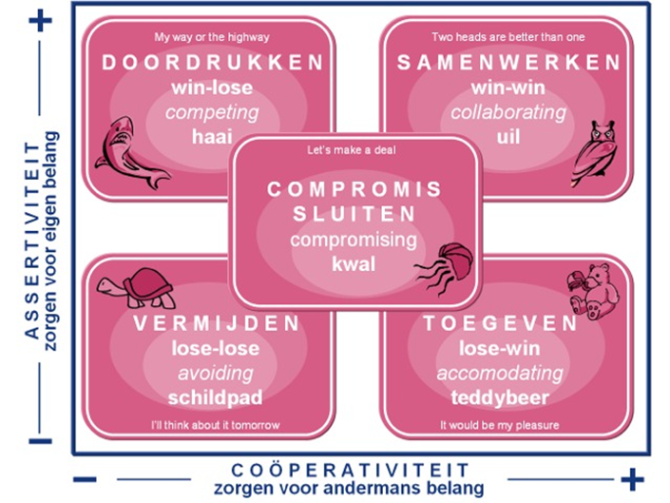
Conflict mode instrument
Het conflict mode instrument van Kenneth W. Thomas and Ralph H. Kilmann,
beter bekend als het Thomas-Kilmann model.

Slide 9
Uitleg
Thomas en Killman gaan ervan uit dat het omgaan met conflicten (of beter tegenstrijdige belangen), altijd een spanningsveld oplevert tussen twee menselijke neigingen.
Aan de ene zijde assertiviteit: de wens om je (eigen) doelen door te drukken, de opdracht te realiseren.
Aan de andere kant de coöperativiteit wens om de relatie goed te houden, om het proces soepel te laten verlopen.
Dit spanningsveld hebben Thomas & Kilmann in een assenmodel geplaatst waarmee zij vijf verschillende manieren karakteriseren om met tegenstrijdige belangen om te gaan:
doordrukken,
vermijden,
samenwerken,
toegeven
compromis sluiten

Slide 10
Wat kun je hier mee?
doordrukken,
vermijden,
samenwerken,
toegeven
compromis sluiten
Welke manier gebruik jij vaak?
Wat zou ook bij je passen?
Want:
Projectteam waarin je samenwerkt
Samenwer-ken kun je leren
Leren door persoonlijke leerdoelen te kiezen
Probeer eens iets anders uit dan je normaal zou doen
Door elkaar te helpen te leren
Dan ontwikkel je je professionele competenties.

Slide 11
Volgende week vrijdag zijn de groepsgesprekken over jullie samenwerking; dan komen jullie doelen maar ook de Belbin-rollen en jullie afspraken terug.

